Slide 1





CSMA Juniors
6^{ième} Workshop CSMA Juniors : Porquerolles 17-19 Mai 2024
Atelier : conception de projet scientifique collaboratif ou individuel
Motivations
Bien que souvent redoutée, cette tâche est d’une importance capitale :
Formaliser ses idées et structurer un programme de recherche
Financer sa propre recherche (= acquérir indépendance et autonomie)
Décrocher un poste (MCF, CNRS, etc.)
CSMA Juniors
Porquerolles, 17 Mai 2024
1/3

Slide 2
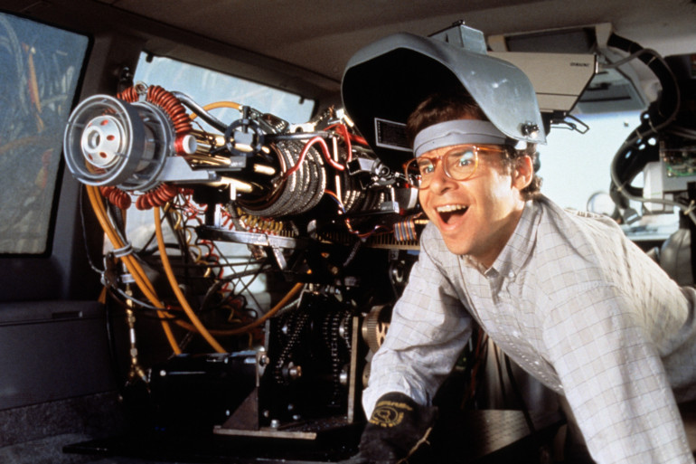
CSMA Juniors
6^{ième} Workshop CSMA Juniors : Porquerolles 17-19 Mai 2024
Atelier : conception de projet scientifique collaboratif ou individuel
Motivations
Bien que souvent redoutée, cette tâche est d’une importance capitale :
Formaliser ses idées et structurer un programme de recherche
Financer sa propre recherche (= acquérir indépendance et autonomie)
Décrocher un poste (MCF, CNRS, etc.)
Objectif
Création d’un projet scientifique de 5 ans par groupe de 4 personnes
Mots d’ordre : créativité, ambition, folie, no limit !
CSMA Juniors
Porquerolles, 17 Mai 2024
1/3

Slide 3
CSMA Juniors
6^{ième} Workshop CSMA Juniors : Porquerolles 17-19 Mai 2024
Atelier : conception de projet scientifique collaboratif ou individuel
Motivations
Bien que souvent redoutée, cette tâche est d’une importance capitale :
Formaliser ses idées et structurer un programme de recherche
Financer sa propre recherche (= acquérir indépendance et autonomie)
Décrocher un poste (MCF, CNRS, etc.)
Objectif
Création d’un projet scientifique de 5 ans par groupe de 4 personnes
Mots d’ordre : créativité, ambition, folie, no limit !
Déroulement
Groupes réalisés en amont (cf pdf)
1 créneau de travail dans le programme : samedi de 14h à 16h (+ possibilités d’échange en dehors)
Restitution finale de 4 min (+ 3 min de questions) devant les participants et un jury constitué pour l’occasion
Présentation des projets « lauréats » en plénière et synthèse
CSMA Juniors
Porquerolles, 17 Mai 2024
1/3

Slide 4
CSMA Juniors
6^{ième} Workshop CSMA Juniors : Porquerolles 17-19 Mai 2024
Atelier : conception de projet scientifique collaboratif ou individuel
Production attendue
Un template composé de 4 slides sera à compléter :
Slide 1 : ACRONYME et Titre du projet
Slide 2 : État de l’art, limites actuelles et problématique à résoudre
Les verrous scientifiques à lever.
Le caractère novateur, l’originalité du projet.
Slide 3 : Plan de réalisation et structuration en work-packages
La méthodologie et les étapes de mise en œuvre.
Slide 4 : Coordina·teur·trice scientifique (JC) et/ou Consortium-équipe (COLLAB) et moyens permettant la réalisation du projet
L’équipe (éventuellement), les différentes compétences et la complémentarité de celles-ci.
Le budget.
L’ensemble des projets seront concaténés et disponibles à tous les participants en fin de workshop
CSMA Juniors
Porquerolles, 17 Mai 2024
2/3

Slide 5

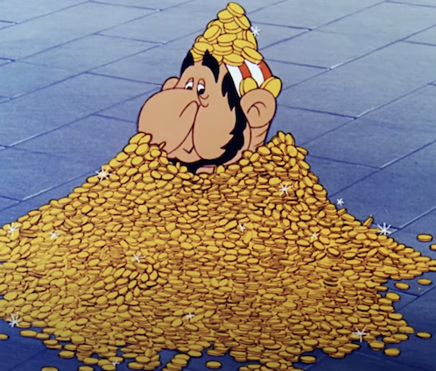
CSMA Juniors
6^{ième} Workshop CSMA Juniors : Porquerolles 17-19 Mai 2024
Atelier : conception de projet scientifique collaboratif ou individuel
Spécificités de chaque type de projet
Collaboratif (COLLAB)
projets de recherche ambitieux portés par une équipe
constitution d’un consortium de personnes/entités complémentaires
projets de recherche collaborative nationale ou internationale
ouverture vers le monde de l'entreprise
Individuel (JC)
projets de recherche individuelle portés par des jeunes chercheurs ou des jeunes chercheuses (JC)
favoriser l’autonomie
installation d’un JC dans un nouveau poste, mobilité
Ex : ANR JCJC, Actions Marie Sklodowska-Curie
chaque groupe incarnera la personne porteuse du projet et inventera son profil
CSMA Juniors
Porquerolles, 17 Mai 2024
3/3

